Slide 1

PROGRAMACIÓN WEB FULL STACK NIVEL 2
Introducción al Módulo 2
Los repositorios y archivos digitales de acceso abierto son espacios virtuales, con soporte de base de datos, en los que se puede depositar documentación científica de todo tipo y en todos los formatos posibles.

Slide 2
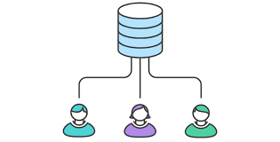
PROGRAMACIÓN WEB FULL STACK NIVEL 2
Repositorio Git
En Git un repositorio es un proyecto de software controlado por este sistema de control de versiones. Físicamente no es más que una carpeta del sistema de archivos con código fuente de una aplicación.

Slide 3
PROGRAMACIÓN WEB FULL STACK NIVEL 2
Por qué utilizar Git en tu organización
Pasar de un sistema de control de versiones centralizado a Git cambia la forma en que tu equipo de desarrollo crea software. Y si tu empresa depende de su software para aplicaciones críticas, la modificación del flujo de trabajo de desarrollo afecta a toda la empresa.

Slide 4
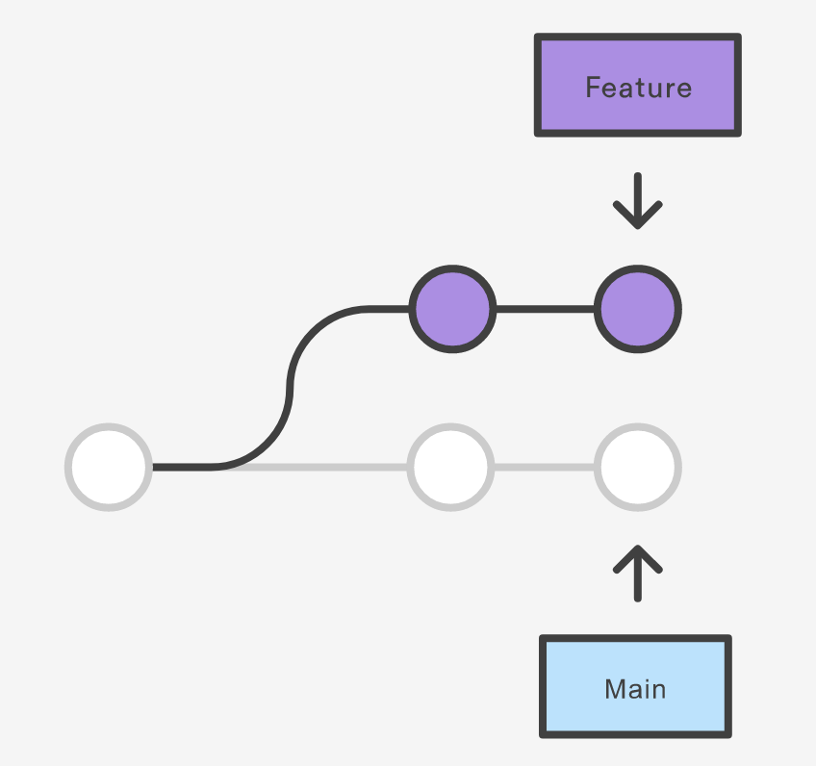
PROGRAMACIÓN WEB FULL STACK NIVEL 2
Flujo de trabajo
Una de las mayores ventajas de Git son sus capacidades de ramificación. A diferencia de los sistemas de control de versiones centralizados, las ramas de Git son baratas y fáciles de fusionar. Esto facilita el flujo de trabajo de ramas de función tan popular entre muchos usuarios de Git.
Las ramas de función proporcionan un entorno aislado para cada cambio en tu código base. Cuando un desarrollador quiere empezar a trabajar en algo, sin importar lo grande o pequeño sea, crea una nueva rama. Esto garantiza que la rama principal siempre contenga código de calidad para producción.
El uso de ramas de función no solo es más fiable que editar directamente el código de producción, sino que además proporciona ventajas organizativas. Te permite representar el trabajo de desarrollo con la misma granularidad que tu backlog ágil.

Slide 5
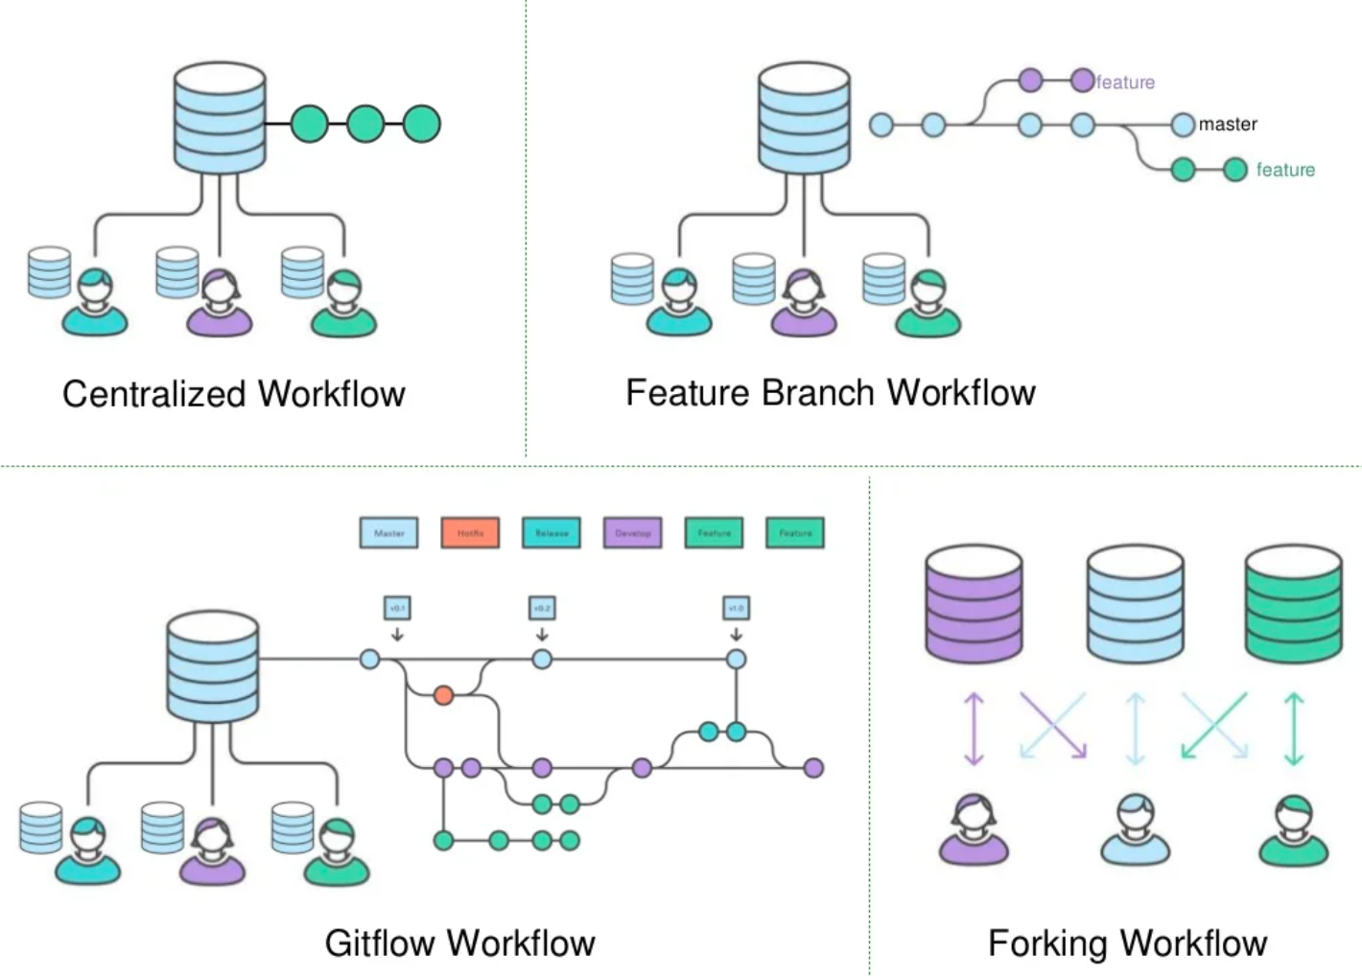

PROGRAMACIÓN WEB FULL STACK NIVEL 2
Control de versiones
El control de versiones, también conocido como "control de código fuente", es la práctica de rastrear y gestionar los cambios en el código de software. Los sistemas de control de versiones son herramientas de software que ayudan a los equipos de software a gestionar los cambios en el código fuente a lo largo del tiempo.
Fuente:

Slide 6
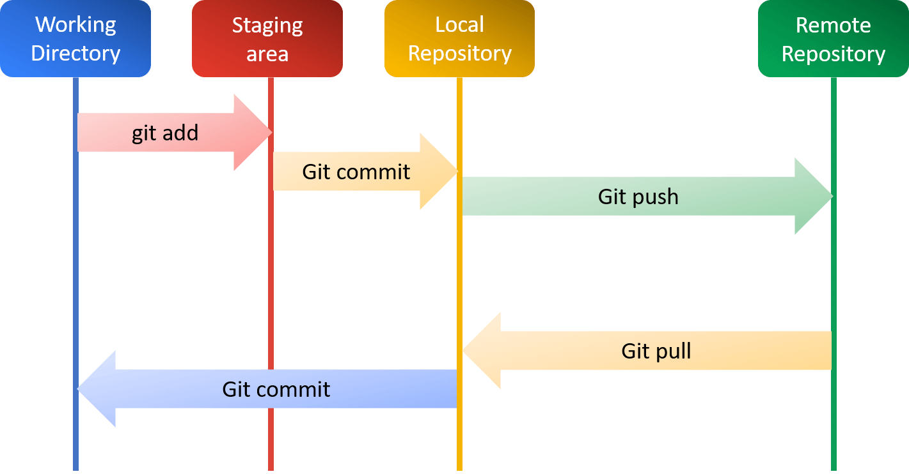
PROGRAMACIÓN WEB FULL STACK NIVEL 2
Comandos GIT
Comandos git más frecuentes:
git clone
git checkout
git add
git status
git commit
git push
git pull
git merge
Fuente:

Slide 7
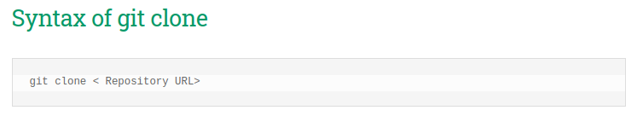
PROGRAMACIÓN WEB FULL STACK NIVEL 2
Git clone
Descarga un repositorio a nuestra computadora

Slide 8
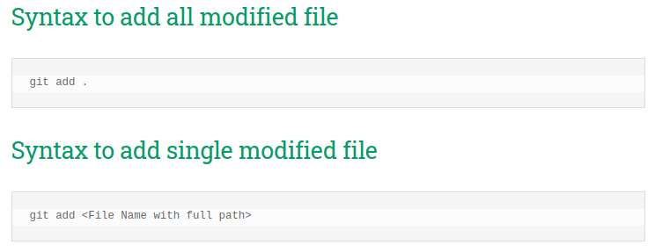
PROGRAMACIÓN WEB FULL STACK NIVEL 2
Git add
Agrega archivos modificados a área de trabajo local “staging”

Slide 9
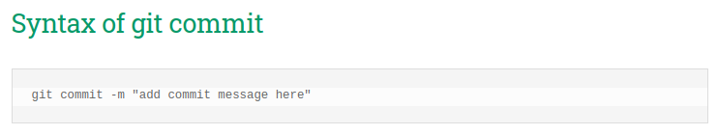
PROGRAMACIÓN WEB FULL STACK NIVEL 2
Git commit
Agrega los cambios del área “staging” al “repositorio local”

Slide 10
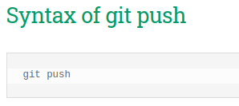
PROGRAMACIÓN WEB FULL STACK NIVEL 2
Git push
Sube los cambios desde “repositorio local” al “repositorio remoto”

Slide 11
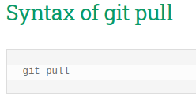
PROGRAMACIÓN WEB FULL STACK NIVEL 2
Git pull
Descarga cambios desde “repositorio remoto” al “repositorio local”. Usado para recuperar cambios realizados por los demás desarrolladores

Slide 12
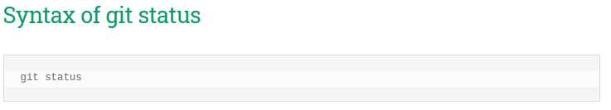
PROGRAMACIÓN WEB FULL STACK NIVEL 2
Git status
Nos muestra los archivos modificados en “staging” y “no staging” área después del ultimo commit

Slide 13
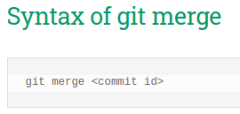
PROGRAMACIÓN WEB FULL STACK NIVEL 2
Git merge
Une cambios entre “repositorio local” y “working directory”
merge

Slide 14
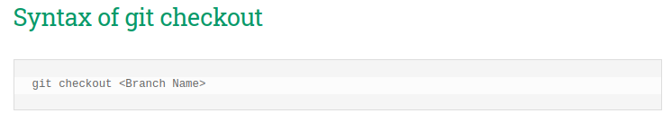
PROGRAMACIÓN WEB FULL STACK NIVEL 2
Git checkout
Nos permite cambiarnos de rama del código

